Slide 1

z
Notes:
ss

Slide 2
第三节课： 全连接层的前向和后向传播推导（下）

Slide 3
内容预览
回顾相关课程内容
TODO

Slide 4
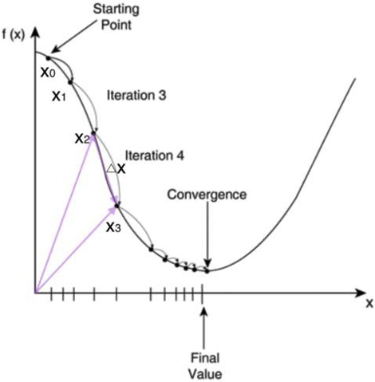

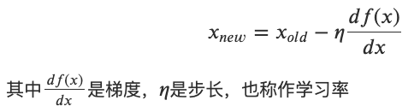
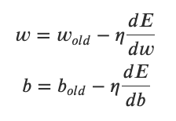
回顾相关课程内容
第二节课“判断性别”Demo需求分析和初步设计（下1）
损失函数的表达式是什么？
随机梯度下降算法是什么？
随机梯度下降公式是什么？
求损失函数的极小值点的梯度下降公式是什么？
自学、展学

Slide 5
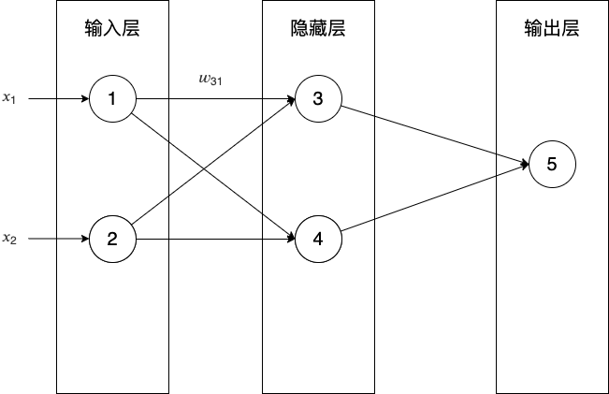
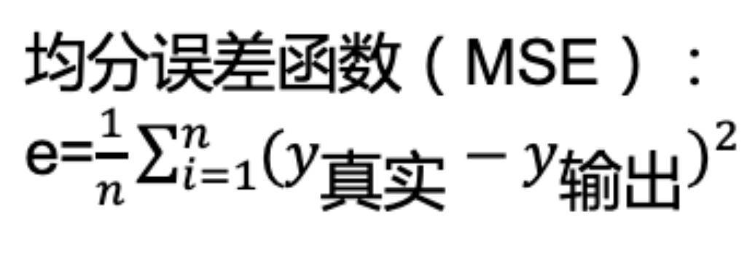
回顾相关课程内容
第二节课“判断性别”Demo需求分析和初步设计（下2）
对于“判断性别”的Demo，𝐸可以是什么函数？
自学、展学

Slide 6
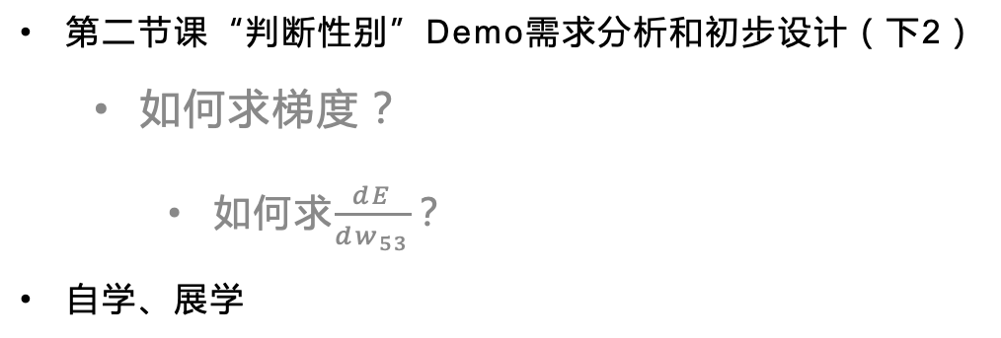
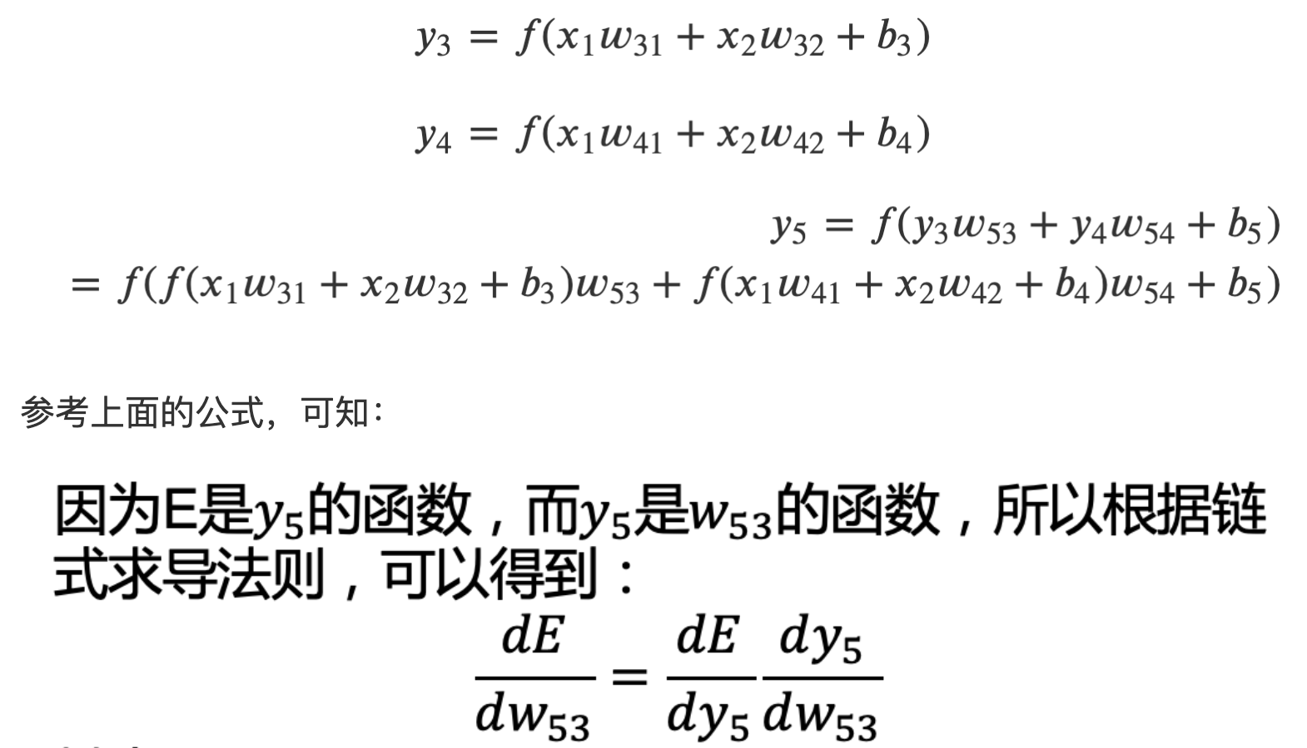
回顾相关课程内容
第二节课“判断性别”Demo需求分析和初步设计（下2）
如何求梯度？
如何求$\frac{dE}{dw_{53}}$？
自学、展学

Slide 7
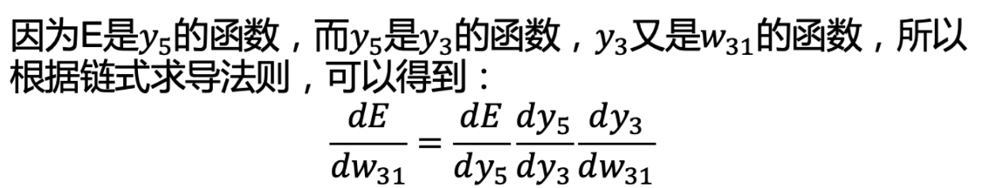

回顾相关课程内容
第二节课“判断性别”Demo需求分析和初步设计（下2）
如何求梯度？
如何求$\frac{dE}{dw_{31}}$？
自学、展学

Slide 8
回顾相关课程内容
第二节课“判断性别”Demo需求分析和初步设计（下2）
如何训练?
自学、展学

Slide 9
主问题：如何推导全连接层的后向传播？

Slide 10
为什么要推导全连接层的后向传播？
通过训练，我们希望得到什么？
为了得到更新后的权重和偏移，需要知道什么？
“判断性别Demo”是如何实现训练的？
如何将梯度向量化？
如何推广为计算全连接层的每层的梯度向量来实现训练？

Slide 11
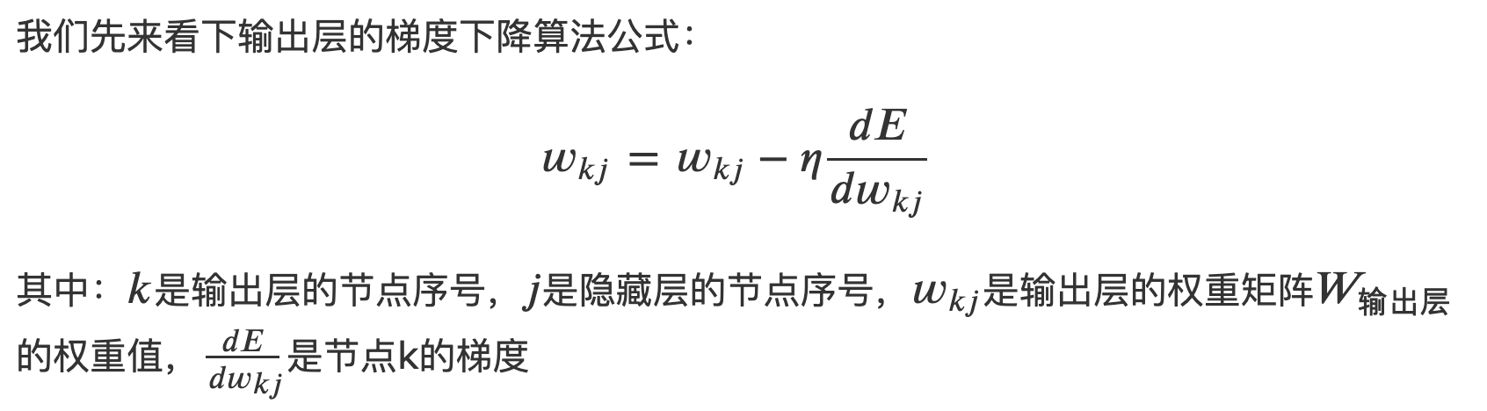
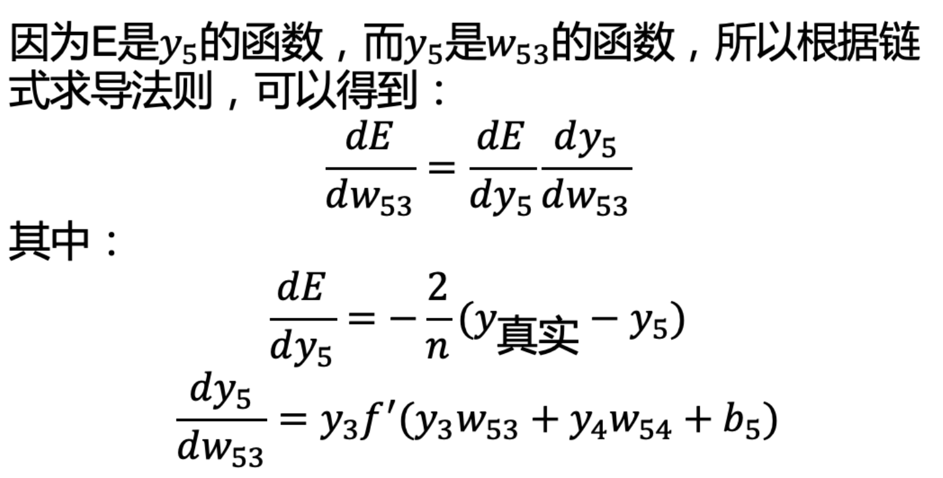
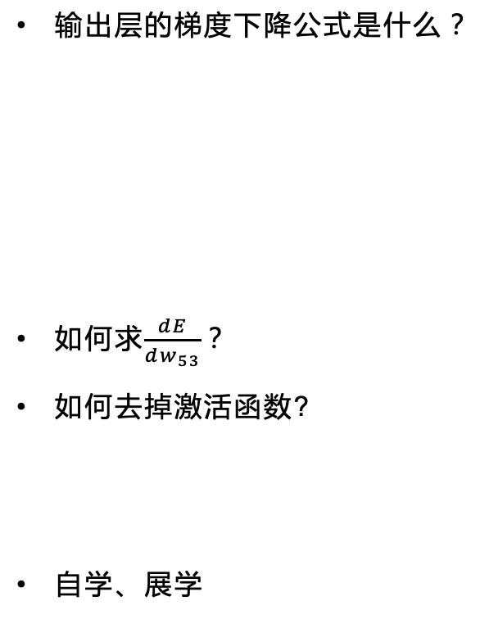
主问题：如何推导全连接层的后向传播？
输出层的梯度下降公式是什么？
如何求$\frac{dE}{dw_{53}}$？
如何去掉激活函数?
自学、展学

Slide 12
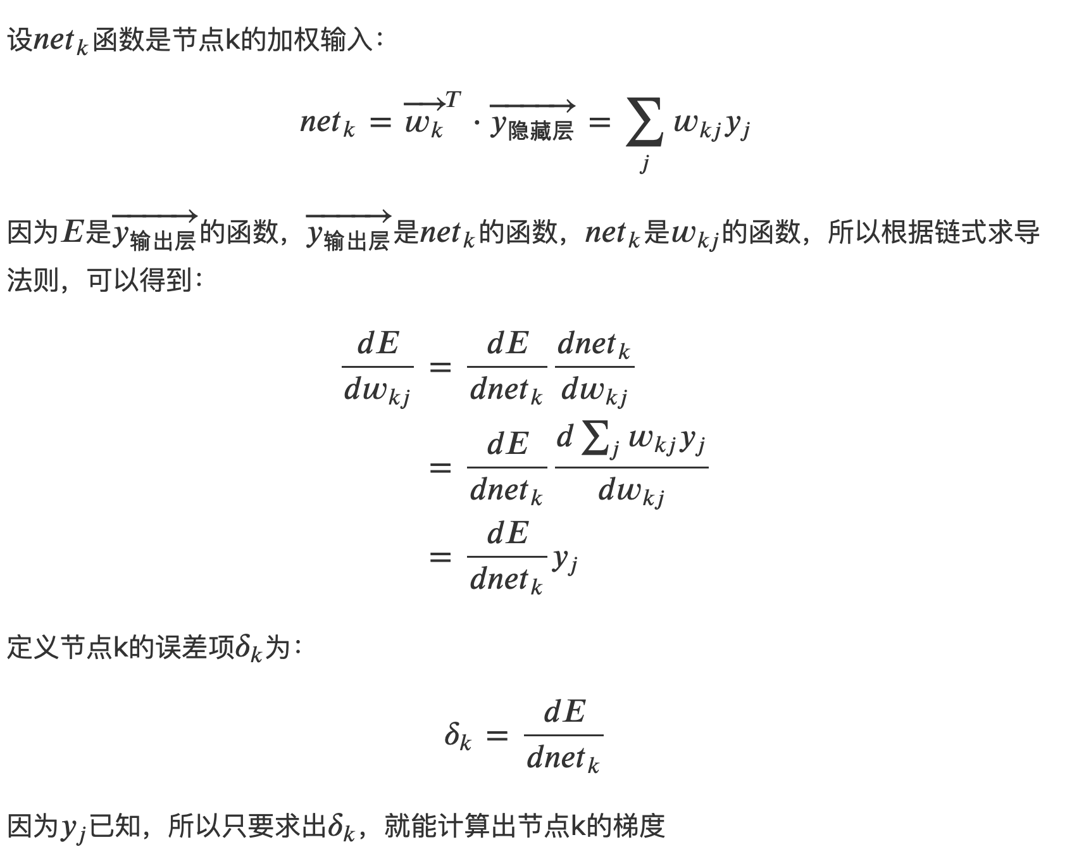

Slide 13
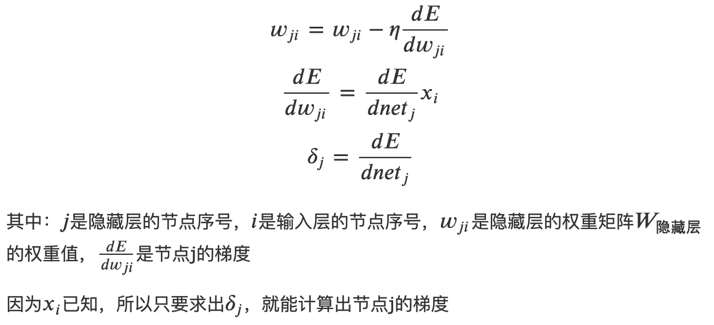
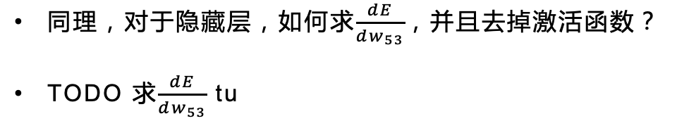
主问题：如何推导全连接层的后向传播？
同理，对于隐藏层，如何求$\frac{dE}{dw_{53}}$，并且去掉激活函数？
TODO 求$\frac{dE}{dw_{53}}$ tu

Slide 14
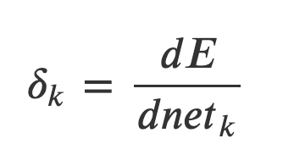
主问题：如何推导全连接层的后向传播？
转换为求输出层和隐藏层的误差项
所以求梯度的问题转换为求什么？
如何推导输出层的误差项？
自学、互学、展学

Slide 15
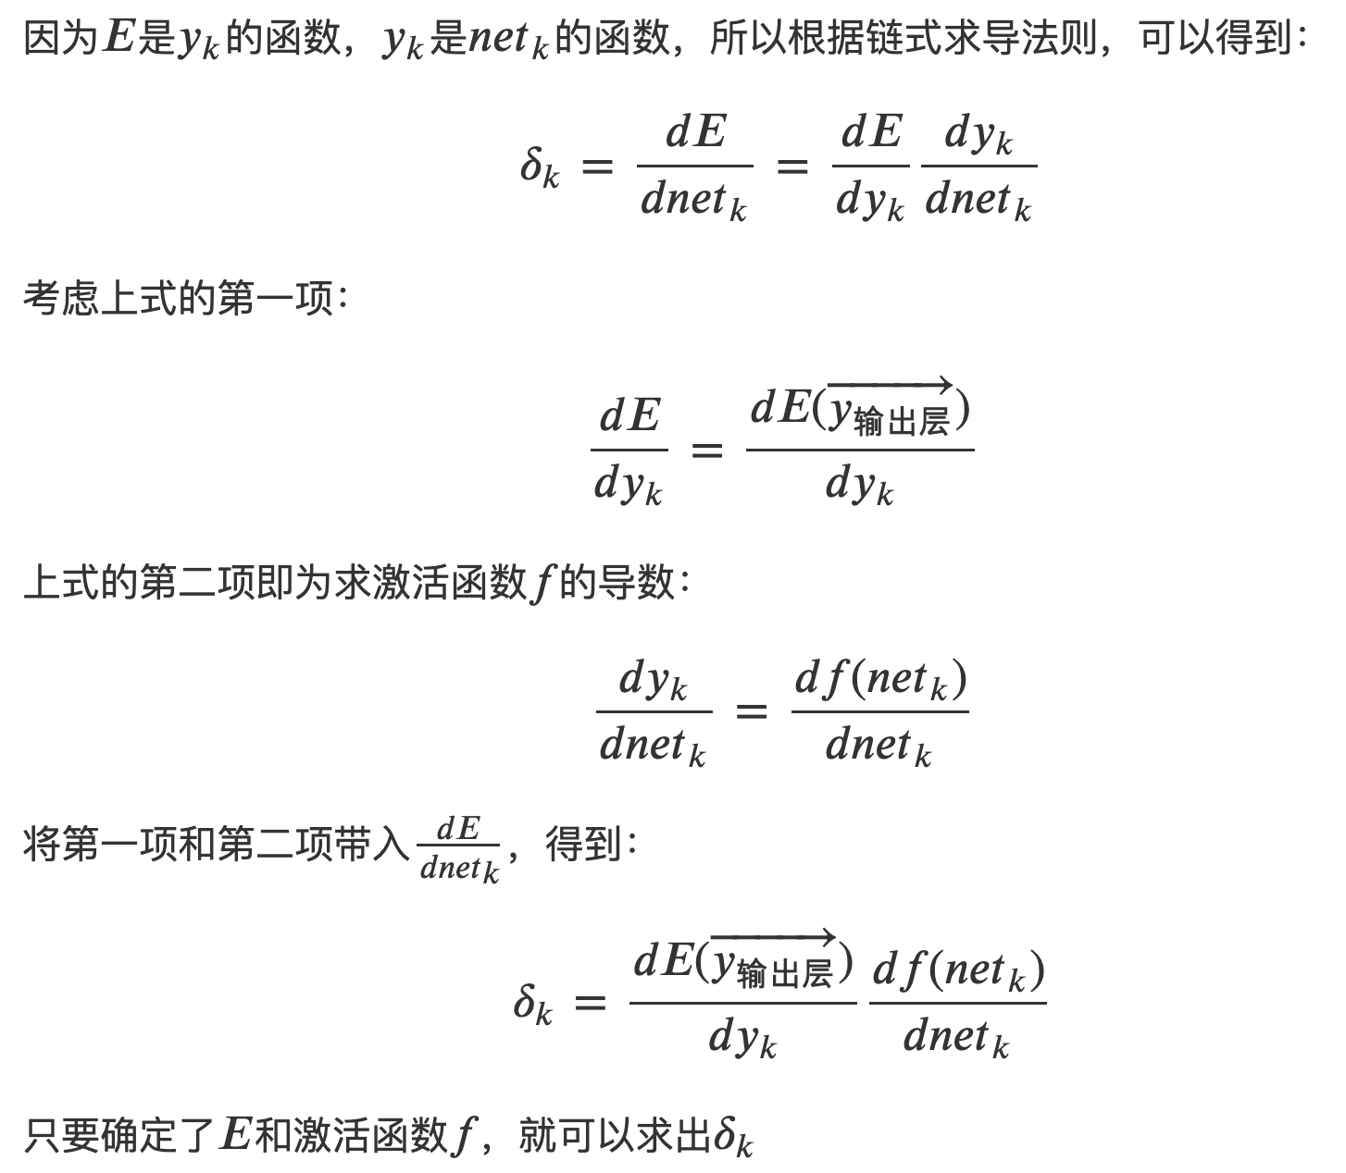

Slide 16
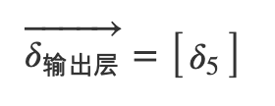
主问题：如何推导全连接层的后向传播？
如何向量化输出层的误差项？
自学、互学、展学

Slide 17
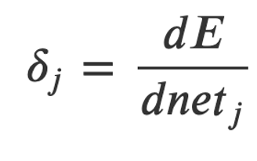
主问题：如何推导全连接层的后向传播？
如何推导隐藏层的误差项？
自学、互学、展学

Slide 18
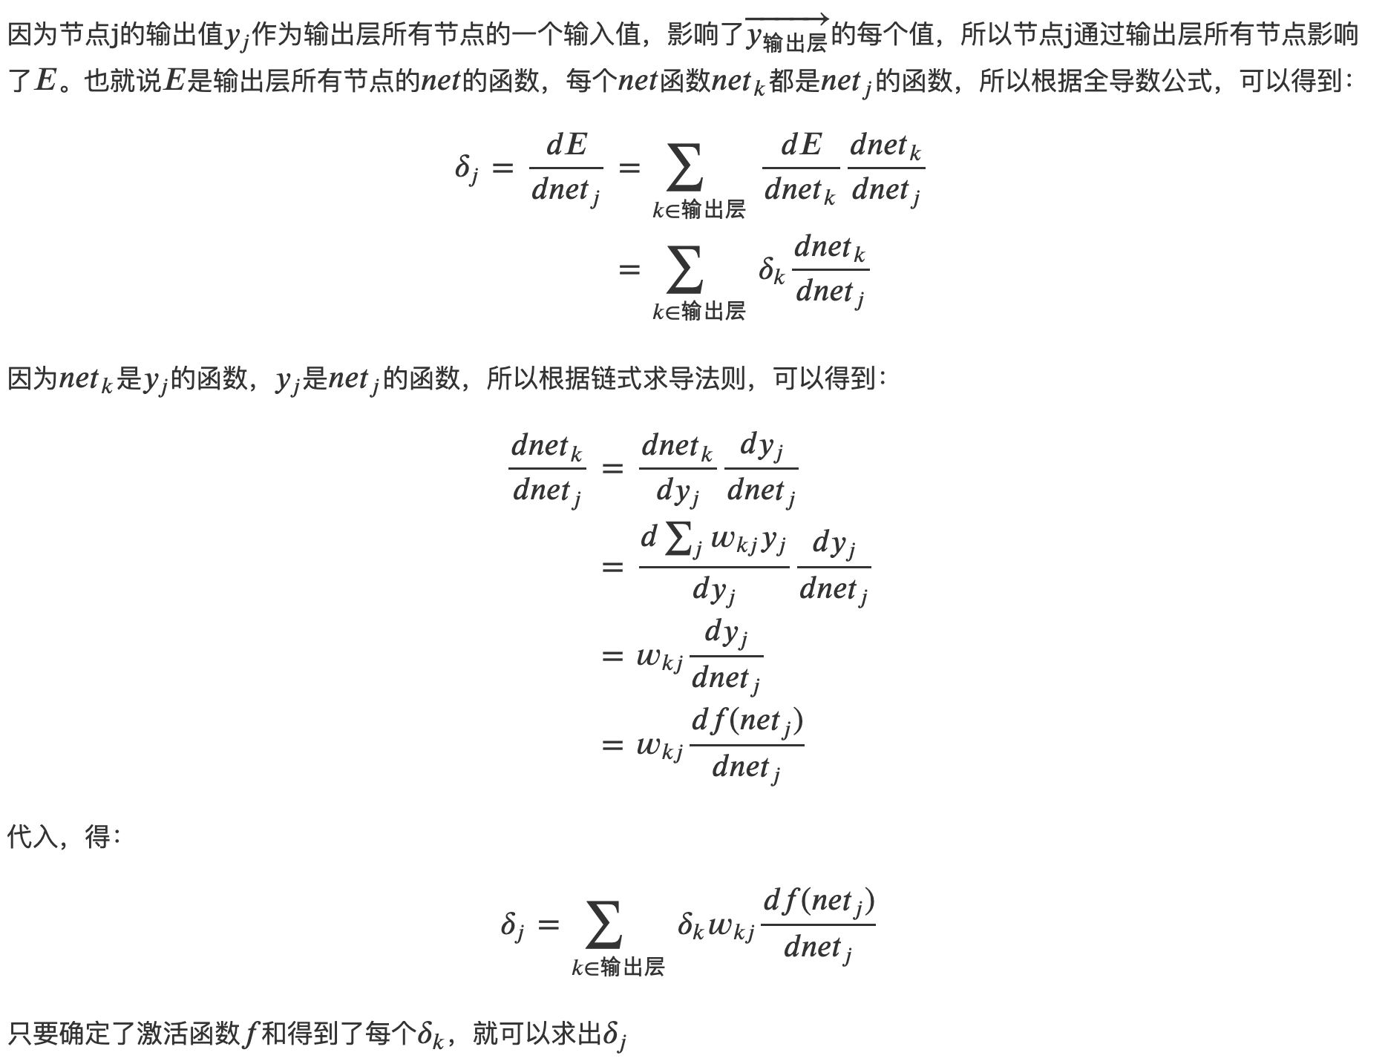

Slide 19
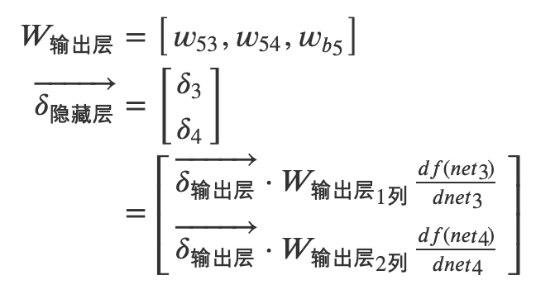
主问题：如何推导全连接层的后向传播？
如何向量化隐藏层的误差项？
自学、互学、展学

Slide 20


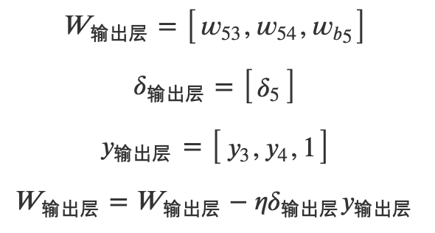
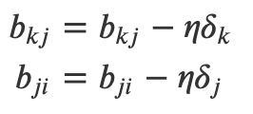
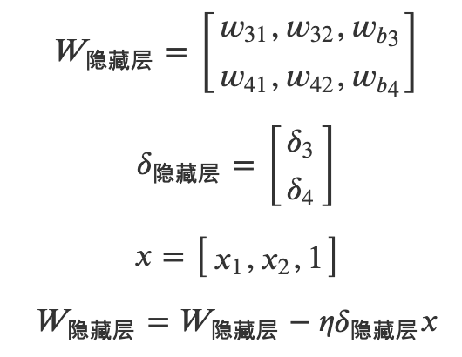
主问题：如何推导全连接层的后向传播？
如何更新输出层和隐藏层的梯度下降算法？
如何向量化输出层和隐藏层的梯度下降算法？
自学、展学

Slide 21
主问题：如何推导全连接层的后向传播？
什么是后向传播算法？
自学、展学
先计算输出层的误差项和梯度，然后反向依次计算每层的误差项和梯度，直到与输入层相连的层

Slide 22
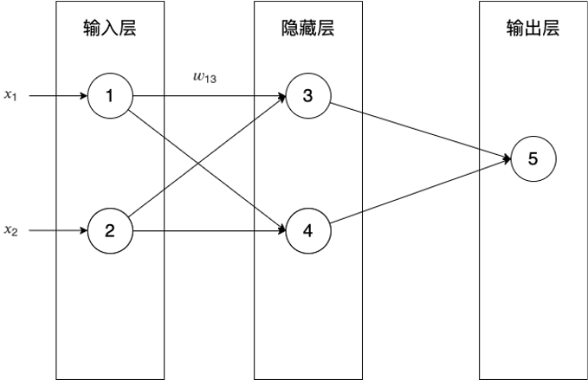
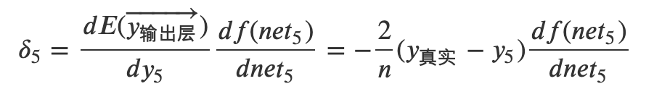
任务：实现全连接层的后向传播
请实现全连接层的后向传播的代码（损失函数和激活函数与判断性别Demo一样）
使用下图的神经网络结构，运行代码
TODO 请使用下图的神经网络结构，实现后向传播的代码（损失函数和激活函数与判断性别Demo一样）
自学、互学、展学

Slide 23
任务：使用全连接层实现“判断性别Demo”

Slide 24
任务：使用全连接层实现“判断性别Demo”
请整合全连接层的前向、后向传播的代码为LinearLayer
使用全连接层实现“判断性别Demo”
自学、互学、展学

Slide 25
总结

Slide 26
总结
请回答所有主问题？
自学、展学

Slide 27
参考资料

Slide 28
下节课预告

Slide 30
问答

